Slide 1
Последовательное
соединение
проводников
Физика -8
Выполнила учитель физики
МОУ СОШ №7 г.п. Талинка Прядко Л.И.
2010 г

Slide 2
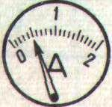
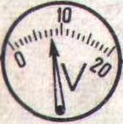
А
R
V

Slide 3
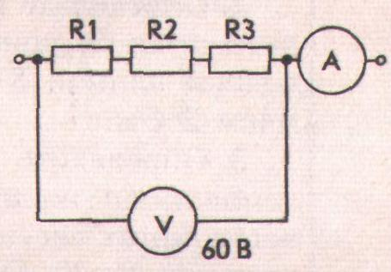
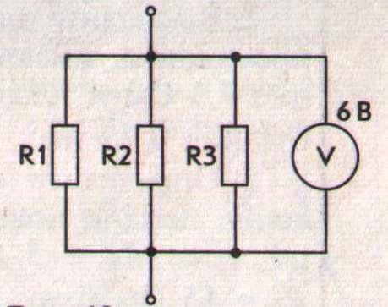
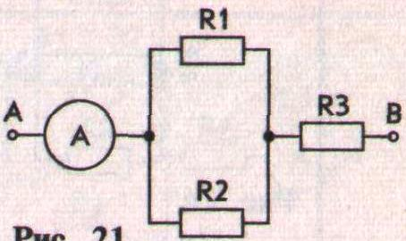

Slide 4
R₁
R₂
Сила тока в любых ------
частях цепи
I = I₁ = I₂
R = R₁ + R₂
Общее сопротивление ------
в цепи
Полное напряжение ------
в цепи
U = U₁ + U₂

Slide 5
6 Ом
2 Ом
Каково общее сопротивление в цепи?
R = 8 Ом
Каково показание амперметра, если
вольтметр, измеряющий напряжение
на первом резисторе показывает 12 В?
I = 2 A
Каково показание вольтметра второго
резистора?
U₂ = 4 В
Каково общее напряжение в цепи?
U = 16 В

Slide 6
При последовательном соединении проводников
Сила тока в любых ------
частях цепи
I = I₁ = I₂
Общее сопротивление ------
в цепи
R = R₁ + R₂
Полное напряжение ------
в цепи
U = U₁ + U₂

Slide 7
Дополнительно:
Каково общее сопротивление в цепи, если
сопротивление R₁ = R₂ = R₃ = 10 Ом?
Какое значение силы тока показывает
амперметр?

